Slide 1


Slide 2
CLASE DE MATEMÁTICAS
PRACTICA DE MULTIPLICACIONES POR DOS CIFRAS

Slide 3
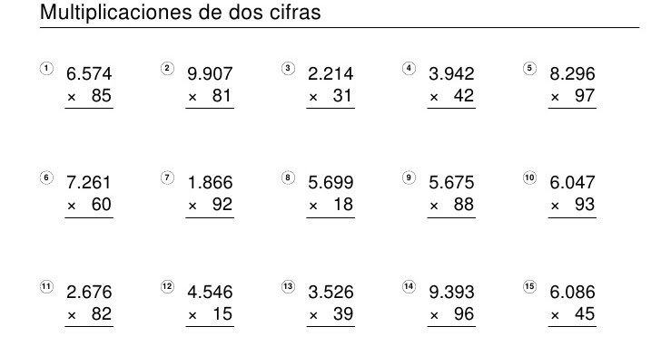

Slide 6
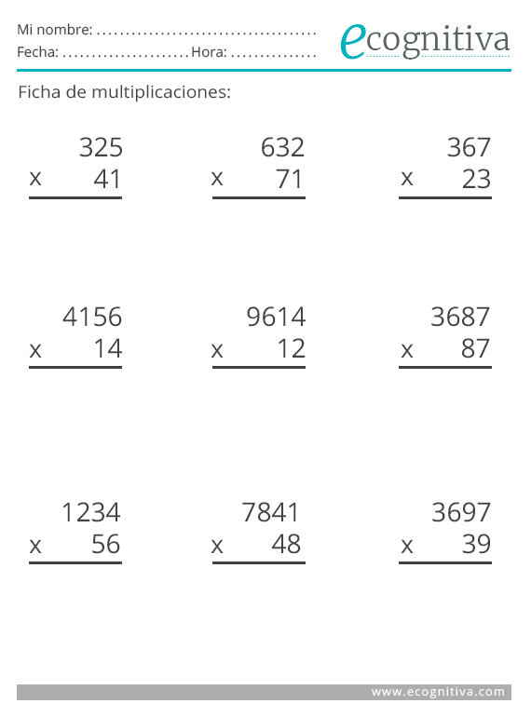
VAMOS A DESARROLLAR LAS OPERACIONES

Slide 7
TERMINAMOS LA CLASE
Descansa un poco, toma la lonchera y luego CONTINUA CON la clase de tecnología…

Slide 9
Para este ejercicio necesitamos de tu honestidad, que lo hagas sin mucha ayuda…
Digita el texto de la página 71 “LA TIERRA” y Luego Envía tu evidencia al correo

